Slide 1
人工智能概论
第二章 知识表示

Slide 2
目录
知识与知识表示
一阶谓词逻辑
产生式表示法
框架表示法
人工智能相关概念

Slide 3

人工智能基础
知识与知识表示
知识
一般来说，知识是信息接收者通过对信息的提炼和推理而获得的正确结论，是人对自然世界、人类社会及思维方式和运动规律的认识与掌握，是人的大脑通过思维重新组合和系统化的信息集合。
知识的特性
在知识表示中，知识是指以某种结构化的方式表示的概念、事件和过程。知识的特性包括如下几方面。
①相对正确性：
②不确定性：
③可表示性与可利用性：
知识是人类对客观世界认识的结晶，并且受到长期 实践的检验。
因此任何知识都是在一定的条件及环境下产生的，只有在这种特定的条件 及环境下才是正确的。
知识是人类对客观世界认识的结晶，并且受到长期 实践的检验。
因此任何知识都是在一定的条件及环境下产生的，只有在这种特定的条件 及环境下才是正确的。
知识的可表示性指用适当的形式（如用语言、文字、图形、图像、音频、视频、神经网络、概率图模型等）表示知识；
知识的可利用性指知识可以被利用。

Slide 4
知识与知识表示
、
知识表示的方法按其表示的特征
可分为叙述性知识表示和过程性知识表示
知识表示是指对知识的一种描述或一组约定，是一种计算机可接受的用于描述知识
的数据结构。
一般而言，对知识表示有如下要求：
叙述性知识表示方法
将知识的表示和知识的运用分开处理，在表示知识时不涉及如何运用知识的问题。
（1）具有表示能力。能够将问题求解所需的知识正确、有效地表达出来。
（2）可理解。所表达的知识简单明了，易于理解。
过程性知识表示方法
将知识的表示和知识的运用结合起来，知识包含于程序中，如关于一个倒置矩阵的程序就隐含了倒置矩阵的知识，使知识与应用它的程序紧密地融合在一起，难以分离。
（3）可访问。能够有效地利用所表达的知识。

Slide 5

一阶谓词逻辑
为了使机器具有逻辑思维能力，就需要使用一种语言将思想或概念形式化表达。
命题逻辑与谓词逻辑是较先应用于人工智能的两种逻辑，在知识的形式化表示方面，特别是定理的自动证明方面，发挥了重要作用，在人工智能的发展史中也占有重要地位。
命题
命题就是具有真假意义的陈述句，如“今天下雨。”
命题类型
原子命题
不能被分解成更为简单的陈述句，可以理解为不包含任何逻辑联结词的命题。
复合命题
由联结词、标点符号和原子命题等复合构成的命题。

Slide 6

一阶谓词逻辑
命题的语法
命题逻辑的符号包括如下几种：
（1）命题常元：True(T)和 False(F)。
（2）命题符号： P、Q、R、T 等。
（3）联结词：¬、∧、∨、→、 ↔ 。
（4）括号：（）。
命题逻辑主要使用上述 5 个联结词，通过这些联结词，可以由简单的命题构成复杂的复合命题。

Slide 7

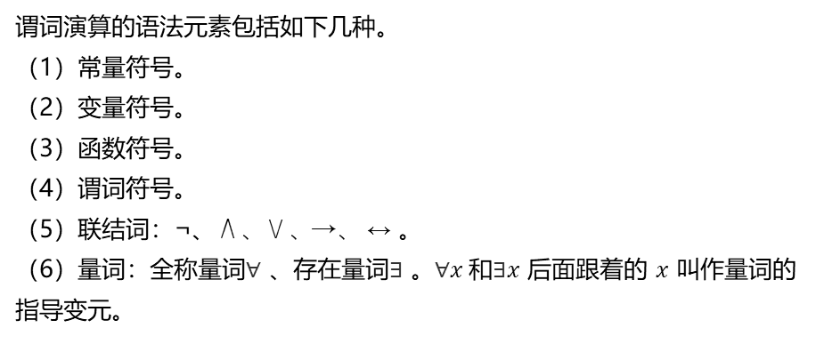
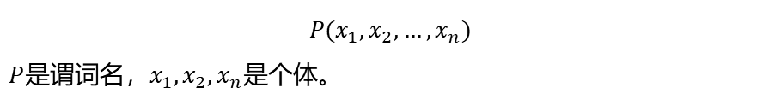
一阶谓词逻辑
谓词
谓词 （predicate），指在原子命题中用以描述个体的性质或个体间关系的部分。
谓词的一般形式
$$P(x_{1},x_{2},…,x_{n})$$
$P$是谓词名，$x_{1},x_{2},x_{n}$是个体。
谓词语法
谓词演算的语法元素包括如下几种。
（1）常量符号。
（2）变量符号。
（3）函数符号。
（4）谓词符号。
（5）联结词：¬、∧、∨、→、 ↔ 。
（6）量词：全称量词∀ 、存在量词∃ 。∀$x$ 和∃$x$ 后面跟着的 $x$ 叫作量词的指导变元。

Slide 8

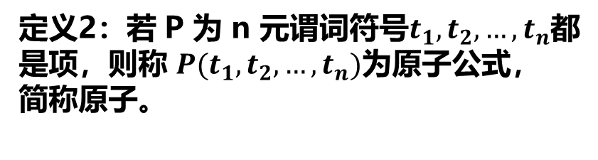
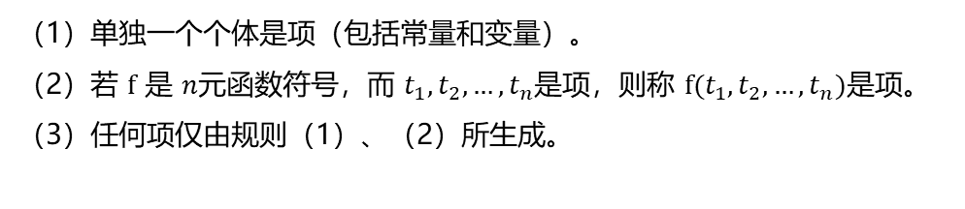
一阶谓词逻辑
谓词公式
在一阶谓词逻辑中，称 Teacher(father(Wang))中的 father(Wang)为项。
定义1：项可递归定义如下。
（1）单独一个个体是项（包括常量和变量）。
（2）若 $f$ 是 $n$元函数符号，而 $t_{1},t_{2},…,t_{n}$是项，则称 $f(t_{1},t_{2},…,t_{n})$是项。
（3）任何项仅由规则（1）、（2）所生成。
定义2：若 P 为 n 元谓词符号$t_{1},t_{2},…,t_{n}$都是项，则称 $P(t_{1},t_{2},…,t_{n})$为原子公式，
简称原子。
在原子中，若 $t_{1},t_{2},…,t_{n}$都不含变量，则 $P(t_{1},t_{2},…,t_{n})$是命题。

Slide 9

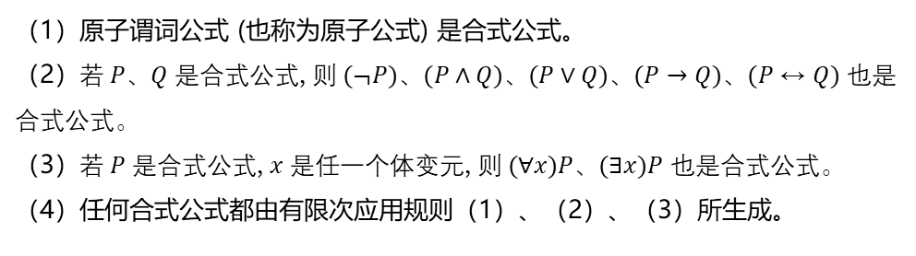
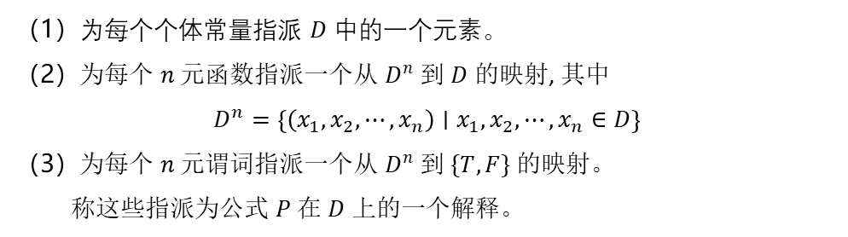
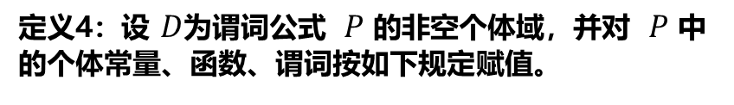
一阶谓词逻辑
定义3：一阶谓词逻辑合式公式（可简称公式）可递归
定义如下。
（1）原子谓词公式 (也称为原子公式) 是合式公式。
（2）若 $P、Q$ 是合式公式, 则 $(¬P)、(P∧Q)、(P∨Q)、(P→Q)、(P↔Q)$ 也是合式公式。
（3）若 $P$ 是合式公式, $x$ 是任一个体变元, 则 $(∀x)P、(∃x)P$ 也是合式公式。
（4）任何合式公式都由有限次应用规则（1）、（2）、（3）所生成。
定义4：设 $D$为谓词公式 $P$ 的非空个体域，并对 $P$ 中的个体常量、函数、谓词按如下规定赋值。
（1）为每个个体常量指派 $D$ 中的一个元素。
（2）为每个 $n$ 元函数指派一个从 $D^{n}$ 到 $D$ 的映射, 其中
$$D^{n}=\left\{\left(x_{1},x_{2},⋯,x_{n}\right)∣x_{1},x_{2},⋯,x_{n}∈D\right\}$$
（3）为每个 $n$ 元谓词指派一个从 $D^{n}$ 到 $\{T,F\}$ 的映射。
称这些指派为公式 $P$ 在 $D$ 上的一个解释。

Slide 10
一阶谓词逻辑
一阶谓词逻辑表示法的特点
一阶谓词逻辑知识表示方法
优点：
（1）严密：可以保证演绎推理结果的正确性，可以较精确地表达知识。
（2）自然：表现方式和人类自然语言非常接近。
（3）通用：拥有通用的逻辑演算方法和推理规则。
（4）知识易于表达：对逻辑的某些外延进行扩展后，可以把大部分确定性知识表达成一阶谓词逻辑的形式。
（5）易于实现：表示的知识易于模块化，便于知识的增加、删除及修改，便于在计算机上实现。
缺点：
（1）效率低：一方面，由于推理是根据形式逻辑进行的，把推理演算和知识含义截然分开，抛弃了表达内容所含的语义信息，往往会造成推理过程太冗长，降低系统效率；另一方面，谓词表示越细，表达越清楚，推理越慢，效率越低。
（2）灵活性差：不便于表达和加入启发性知识和元知识，不便于表达不确定性知识。
（3）组合爆炸：在推理过程中，随着事实数目的增大及盲目地使用推理规则，有可能产生组合爆炸。
一阶谓词逻辑表示法在形式上和人类自然语言非常接近，表达较为精确且自然，但表示能力差，只能表达确定性知识，对于过程性和非确定性知识的表达有限。另外，知识之间是相互独立的，知识与知识之间缺乏关联，使得实施知识管理相对困难。

Slide 11
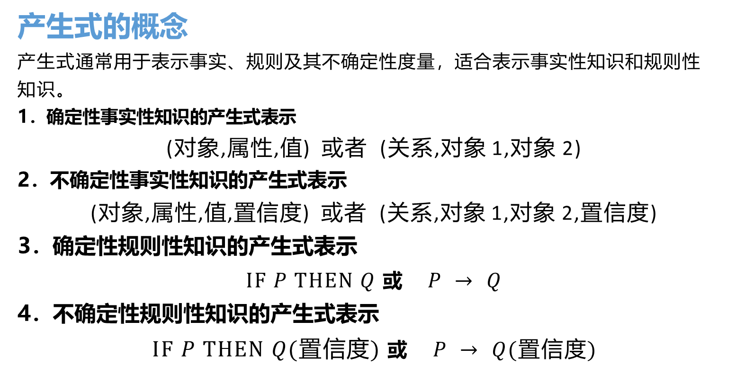
产生式表示法
产生式的概念
产生式通常用于表示事实、规则及其不确定性度量，适合表示事实性知识和规则性
知识。
1．确定性事实性知识的产生式表示
(对象,属性,值) 或者 (关系,对象 1,对象 2)
2．不确定性事实性知识的产生式表示
(对象,属性,值,置信度) 或者 (关系,对象 1,对象 2,置信度)
3．确定性规则性知识的产生式表示
$IF P THEN Q$ 或 $P → Q$
4．不确定性规则性知识的产生式表示
$IF P THEN Q(置信度)$ 或 $P → Q(置信度)$
Notes:
Generate By BIYOO ChatPPT. HomePage：www.chat-ppt.com AIGC 2024/4/27 11:48:05 [ID-0] [AI生成内容仅供参考，请注意甄别准确性]

Slide 12
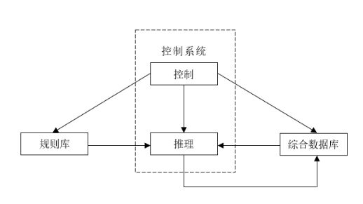
产生式表示法
产生式系统的组成
把一组产生式放在一起，让它们互相配合，协同作用，一个产生式生成的结论可以
供另一个产生式作为已知事实使用，以求得问题的解，这样的系统称为产生式系统。
一般来说，一个产生式系统由规则库、综合数据库、控制系统 3 部分组成。
、
规则库
用于描述相应领域内知识的产生式集合称为规则库。
综合数据库
综合数据库又称为事实库、上下文、黑板等，它是用于存放问题求解过程中各种当前信息的数据结构。
控制系统
控制系统又称为推理机。它由一组程序组成，负责整个产生式系统的运行，实现对问题的求解。

Slide 13
产生式表示法
产生式表示法的缺点
产生式表示法的优点
（1）工作效率不高。产生式系统求解问题的过程是反复进行“匹配—冲突消解—执行”的过程。由于规则库一般都比较庞大，而匹配又是一件十分费时的工作，因此其工作效率不高。而且，大量的产生式规则容易引起组合爆炸。
（2）不能表达具有结构性的知识。产生式适合表达具有因果关系的过程性知识，是一种非结构化的知识表示方法，所以对具有结构关系的知识无能为力，不能把具有结构关系的事物间的区别与联系表示出来。
产生式表示法适合表示的知识
（1）由许多相对独立的知识元组成的领域知识，各知识元彼此关系不密切，不存在结构关系。例如化学反应方面的知识。
（2）具有经验性及不确定性的知识，而且相关领域中对这些知识没有严格、统一的理论。例如医疗诊断、故障诊断等方面的知识。
（3）一个领域问题的求解过程可表示为一系列相对独立的操作，而且每个操作可表示为一条或多条产生式规则。
（1）自然性。产生式表示法用“IF……，THEN……”的形式表示知识，这是人们常用的一种表达因果关系的知识表示形式，既直观、自然，又便于进行推理。产生式表示法才成为人工智能中最重要且应用最广的一种知识表示方法。
（2）模块性。产生式是规则库中最基本的知识单元，它们同控制系统相对独立，而且每条规则都具有相同的形式。这样就便于对其进行模块化处理，为知识的增、删、改带来了方便，为规则库的建立和扩展提供了可管理性。
（3）有效性。产生式表示法既可表示确定性知识，又可表示不确定性知识；既有利于表示启发式知识，又可方便地表示过程性知识。目前已建造成功的专家系统大部分用产生式来表达其过程性知识。
（4）清晰性。产生式有固定的格式。每一条产生式规则都由前提与结论（操作）两部分组成，而且每一部分所含的知识量都比较少。这样既便于对规则进行设计，又易于对规则库中知识的一致性及完整性进行检测。

Slide 14
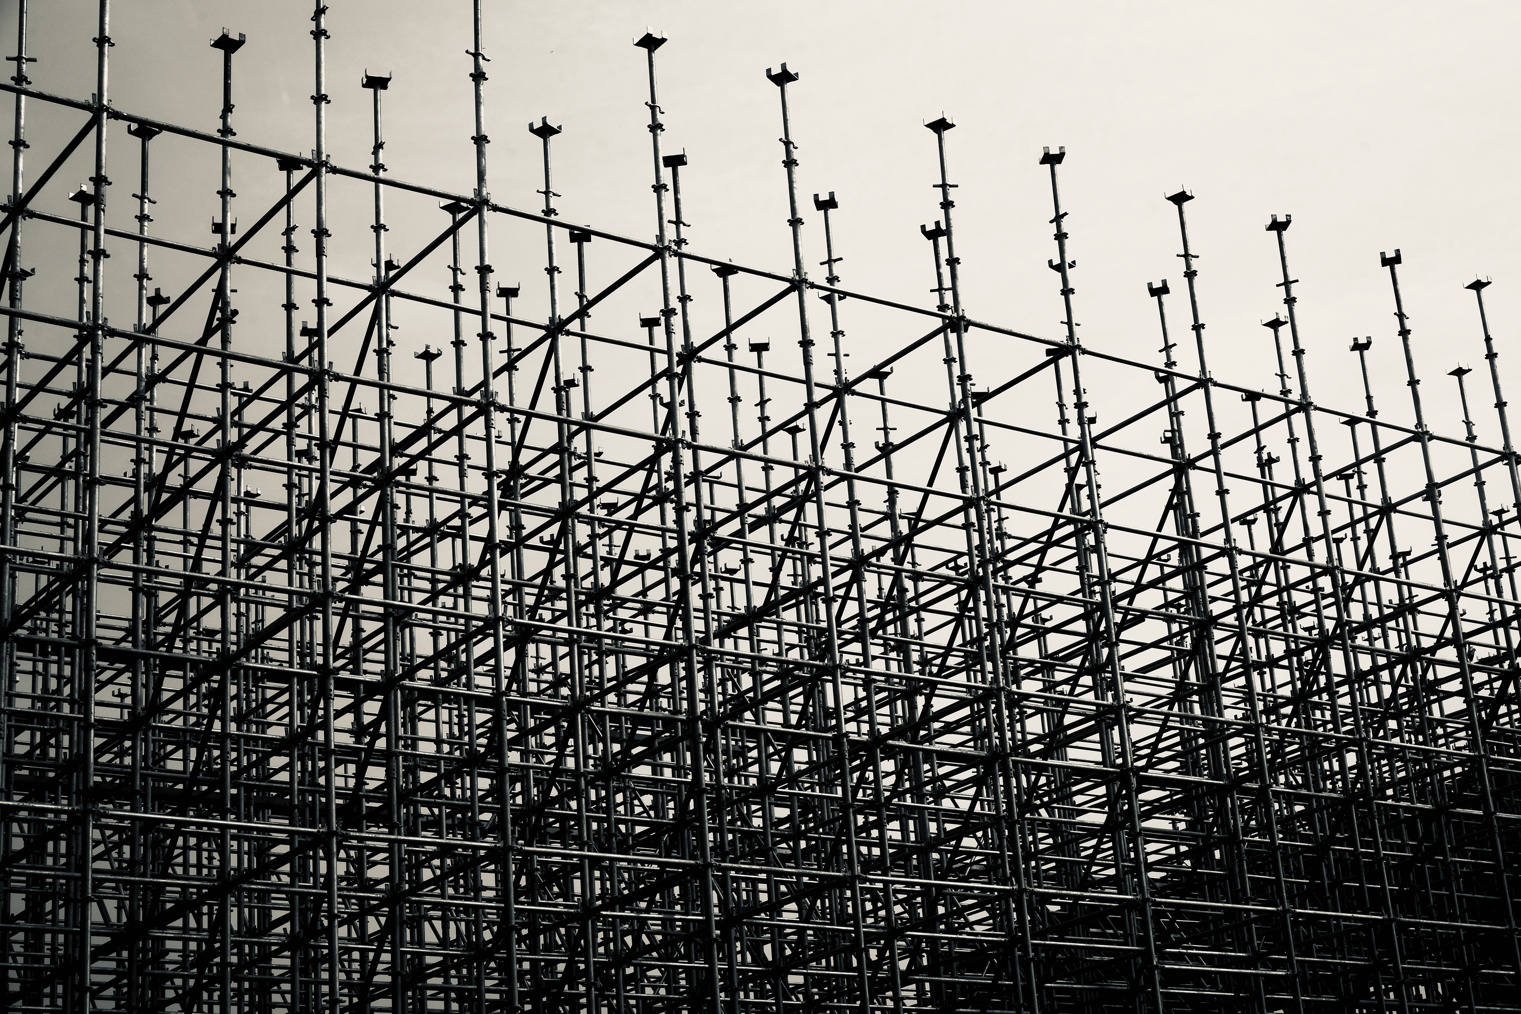
框架表示法
人们对现实世界中各种事物的认识都是以一种类似于框架的结构存储在记忆中的。
当面对一个新事物时，就从记忆中找出一个合适的框架，并根据实际情况对其细节加以修改、补充，从而形成对当前事物的认识。
框架表示法是一种结构化的知识表示方法，现已在多种系统中得到应用。
Notes:
Generate By BIYOO ChatPPT. HomePage：www.chat-ppt.com AIGC 2024/4/27 11:48:05 [ID-0] [AI生成内容仅供参考，请注意甄别准确性]

Slide 15

人工智能基础
框架表示法
框架的一般结构：
框架是一种表示某一类情景的结构化的数据结构。
框架由描述事物的各个方面的槽组成，每个槽可有若干个侧面。一个槽用于描述所讨论对象的某一方面的属性，一个侧面用于描述相应属性的一个方面。槽和侧面所具有的值分别称为槽值和侧面值。槽值可以是逻辑的、数字的，可以是程序、条件、默认值或一个子框架。槽值含有如何使用框架信息、下一步可能发生的事的信息、预计未实现时该如何做的信息等。 一个框架通常由框架名、槽名、侧面和值 4 个部分组成。一个框架可以有多个槽；一个槽可以有多个侧面；一个侧面可以有多个侧面值。

Slide 16
框架表示法
框架表示法的推理形式：
在使用框架表示法的知识库中，主要有两种活动：一是“填槽”，即框架中包含未知内容的槽需要填写；二是“匹配”，根据已知事件寻找合适的框架，并将该内容填入槽中。
1、默认推理
在框架网络中，各框架之间通过 ISA 链（槽）Is-a Subsumption Association Chain，一种包含关子链构成半序的继承关系。
在填槽过程中，如果没有特别说明，子框架的槽值将继承父框架相应的槽值，这称为默认推理。
2、匹配
根据已知的信息，通过与知识库中预先存储的框架进行匹配，找出一个或几个与该信息所提供的情况最适合的预选框架，形成初步假设，即由输入信息激活相应的框架；再在该框架引导下，进一步收集信息；在此之后按某种评价原则，对预选的框架进行评价，决定最后接受还是放弃预选的框架，以完成在框架引导下的推理。

Slide 17
人工智能基础
小结
人工智能主要研究使用人工系统（机器或计算机）来模拟人类的智能活动。首先需要考虑的内容就是如何使该人工系统具有知识，即如何将知识表达出来并存储到人工系统当中，这就是知识的表示问题。知识表示是人工智能研究的一个重要课题，不同的知识有不同的表示方法，且对于不同问题，其表示也各不相同，一个合理的知识表示方法不仅会使问题求解变得容易，并且还有较高的求解效率。

Slide 18
谢谢观看！

